Slide 1

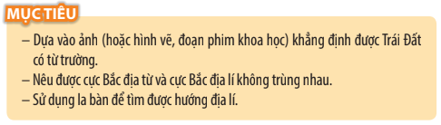
TỪ TRƯỜNG TRÁI ĐẤT - SỬ DỤNG LA BÀN

Slide 2
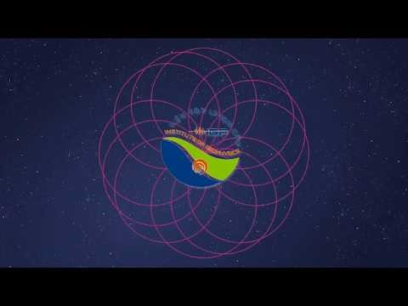
TỪ TRƯỜNG TRÁI ĐẤT - SỬ DỤNG LA BÀN

Slide 3
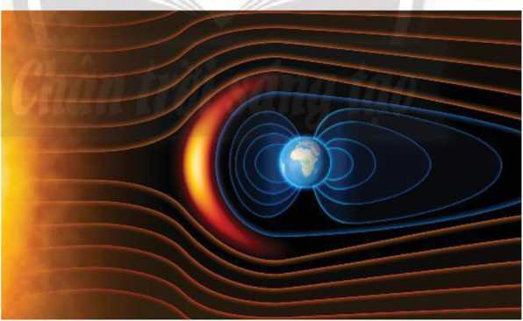
TỪ TRƯỜNG TRÁI ĐẤT - SỬ DỤNG LA BÀN

Slide 4
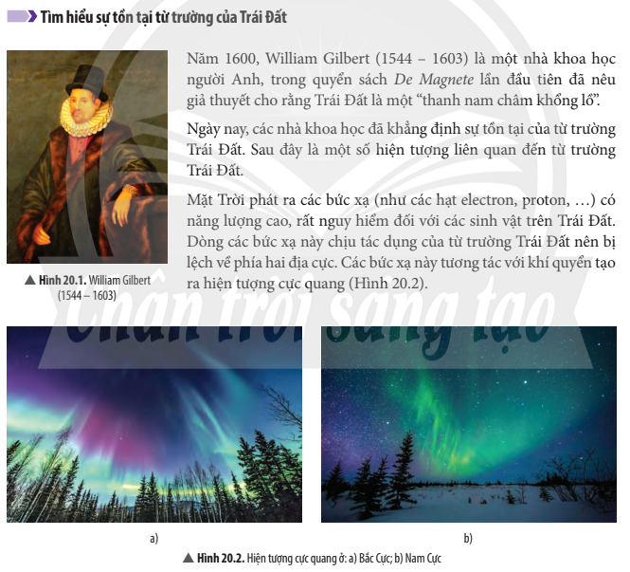

Slide 5
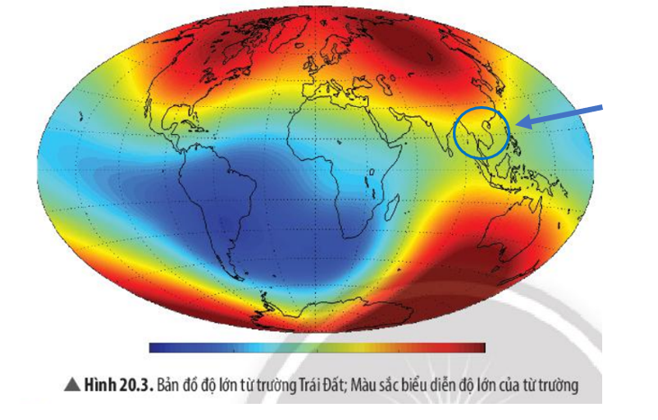
2. Trên Hình 20.3, độ mạnh của từ trường giảm dần theo thứ tự các màu sắc như sau: đỏ, vàng, lục, lam, lơ. Việt Nam nằm trong vùng có từ trường mạnh hay yếu

Slide 6
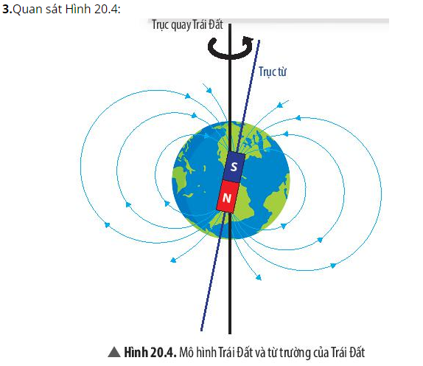
a) Đường sức từ của Trái Đất có những điểm nào giống với đường sức từ của một nam châm thẳng? b) Hãy chỉ rõ các cực địa từ và cực địa lí trên Hình 20.4. Nhận xét chúng có trùng nhau không?

Slide 7
Phương pháp giải:
Chiều đường sức từ của nam châm: đi ra từ cực Bắc, đi vào cực Nam.
Lời giải chi tiết:
a) Đường sức từ của Trái Đất có điểm giống với đường sức từ của nam châm thẳng là đều có chiều đi ra từ cực Bắc và đi vào cực Nam
b) Hình 20.4 cho thấy:
- Cực Bắc địa từ và cực Nam địa từ nằm trên trục từ của Trái Đất
- Cực Bắc địa lí và cực Nam địa lí nằm trên trục quay của Trái Đất.
- Trục từ và trục quay của Trái Đất không trùng nhau.

Slide 8
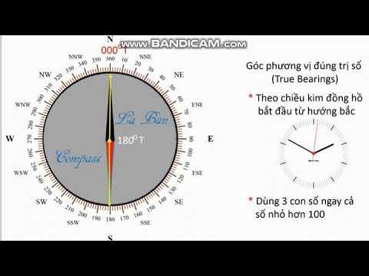
Cách sử dụng la bàn

Slide 9
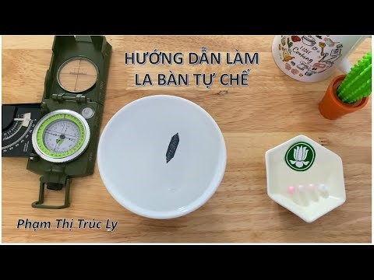
Cách chế tạo la bàn đơn giản

Slide 10
Hướng dẫn về nhà
Thực hiện chế tạo la bàn đơn giản
Dùng la bàn xác định hướng cổng nhà em và ghi báo cáo theo mẫu
Xem trước bài 21

